Slide 1
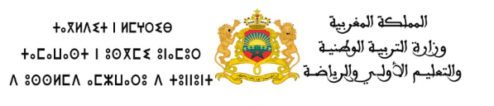
4
1
6
تصحيح
تمرير الرائز
مراجعة 3
مراجعة 2
مراجعة 1

Slide 2




أيقونات توجيهية
خدو الكراسة
توجيهات الاستاد
خذوا الألواح
عرض فيديو
دفتر التمارين
دفاتر البحث

Slide 3
برمجة الأسبوع الخامس
(ة)خاص بالأستاذ
الحصة 1
الحصة2
مراجعة 2
مراجعة 1
الحصة 3
الحصة 4
تمرير الرّائِزِ
مراجعة 3
الحصة 5
تَصْحيح الرّائِزِ

Slide 4
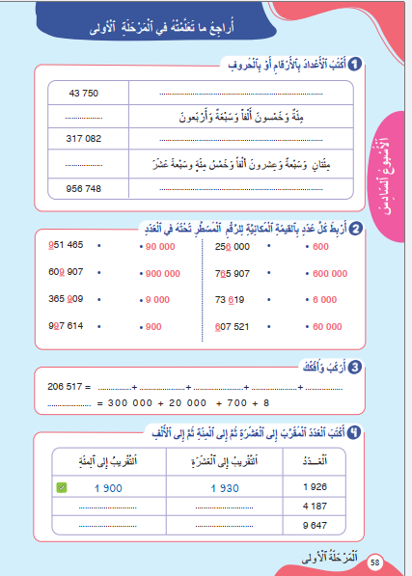
درس اليوم
(ة)خاص بالأستاذ
أراجع ما تعلمته في المرحلة الأولى

Slide 5
(ة)خاص بالأستاذ
مراحل الدرس
1
افتتاح الدرس
1
5
1
2
45
أ نشطة المراجعة
1
اختتام الدرس
5
3
1
1

Slide 6
(ة)خاص بالأستاذ
عند نهاية الدروس
على الأقل 80% من المتعلمين سيكونون قادرين على:
قِراءَةِ وَكِتابَةِ الْاَعْدادِ مٍنْ 0 إلِى 999 999؛
تَفْكيكِ وَتَرْكيبِ اَلْأَعْدادِ مِنْ 0 إِلى 999 999؛
تَقْريبِ اَلْأَعْدادِ إِلى الْعَشرَةِ ، إِلى الْمِئَةِ؛

Slide 7



اختتام الحصة
3
أنشطة المراجعة
2
افتتاح الحصة
1
مرحباً يا أصدقاء. اليوم، سنراجع بعض الدروس السابقة.
Version provisoire pour la formation des enseignants

Slide 8

(ة)خاص بالأستاذ
افتتاح الدرس
1
الحساب الذهني

Slide 9

اختتام الحصة
3
أنشطة المراجعة
2
افتتاح الحصة
1
سنبدأ بالحساب الذهني. خذوا دفاتر البحث.
Version provisoire pour la formation des enseignants

Slide 10

سنبدأ بالحساب الذهني: لديكم دقيقة واحدة لإنجاز العمليات .دوّنوا النتيجة فقط.
1
A
9 + 8 = …
مِثالٌ :
17
A
اُكْتُبوا فِي دَفاتِرِكُمْ:

Slide 11
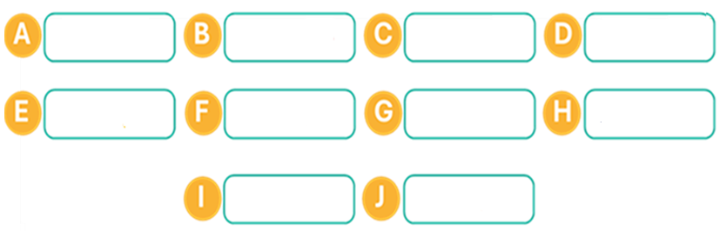
اختتام الحصة
3
أنشطة المراجعة
2
افتتاح الحصة
1
أنجزوا في دقيقية.
1
9 + 8 = 17
9 +10= ...
18 + 4 = ...
15 - 4 = ...
13 - 5 = ...
15 - 9 = ...
11+ 9 = ...
6 x 9 = ...
7 x 8 = ...
8 x 9 = ...

Slide 12
اختتام الحصة
3
أنشطة المراجعة
2
افتتاح الحصة
1
صححوا في دقيقة.
1
9 + 8 = 17
9 +10= 19
18 + 4 = 22
15 - 4 = 11
13 - 5 = 8
15 - 9 = 6
11+ 9 = 20
6 x 9 = 54
7 x 8 = 56
8 x 9 = 72

Slide 13
(ة)خاص بالأستاذ
أنشطة المراجعة
2
النشاط 1
قِراءَةُ وَكِتابَةُ الْاَعْدادِ مٍنْ 0 إلِى 999 999.

Slide 14
اختتام الحصة
3
أنشطة المراجعة
2
افتتاح الحصة
1
الآن: خذوا كراساتكم الصفحة 58.

Slide 15
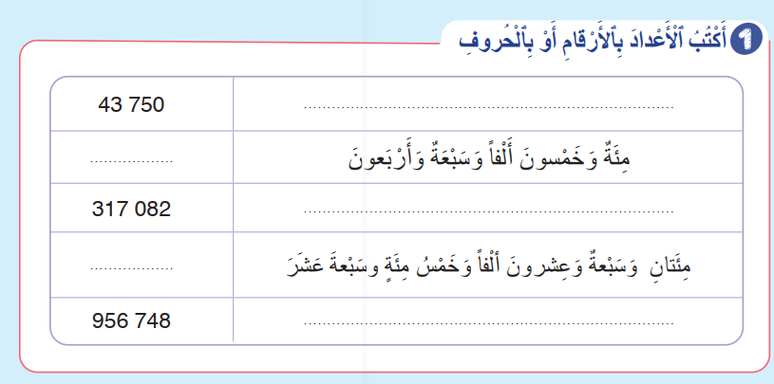
اختتام الحصة
3
أنشطة المراجعة
2
افتتاح الحصة
1
في التمرين الأول :أكتبوا العدد 43 750 في السطر الأول بالحروف .

Slide 16
اختتام الحصة
3
أنشطة المراجعة
2
افتتاح الحصة
1
صححوا. من يشرح لنا كيف توصل إلى الجواب؟ من يذكرنا بالخطوات المتبعة.
المرور بين الصفوف وتسجيل النسبة المئوية لعدد الإجابات الصحيحة.
ثَلاثةٌ وَأَرْبَعونَ أَلْفًا وَسَبْعُ مِئَةٍ وَخَمْسونَ

Slide 17
اختتام الحصة
3
أنشطة المراجعة
2
افتتاح الحصة
1
أكتبوا الأعداد المتبقية بالحروف أو بالأرقام.
المرور بين الصفوف وتقديم المساعدة للمتعثرين .
ثَلاثةٌ وَأَرْبَعونَ أَلْفًا وَسَبْعُ مِئَةٍ وَخَمْسونَ

Slide 18
اختتام الحصة
3
أنشطة المراجعة
2
افتتاح الحصة
1
صححوا .
ثَلاثةٌ وَأَرْبَعونَ أَلْفًا وَسَبْعُ مِئَةٍ وَخَمْسونَ
150 047
ثلَاثُ مِئَةٍ وَسَبْعَةَ عَشَرَ أَلْفًا وَ اثْنانِ وَثَمانونَ
227 517
تِسْعُ مِئَةٍ وَسِتَّةٌ وَخَمْسونَ أَلْفًا وَ سَبْعُ مِئَةٍ وَثَمانِيّةٌ وَأَرْبَعونَ

Slide 19
(ة)خاص بالأستاذ
أنشطة المراجعة
2
النشاط 2
تَحْديدُ الْقيمَةْ الْمَكانِيّةِ لِرَقْمٍ في عَدَدٍ

Slide 20
اختتام الحصة
3
أنشطة المراجعة
2
افتتاح الحصة
1
خذوا ألواحكم.

Slide 21
اختتام الحصة
3
أنشطة المراجعة
2
افتتاح الحصة
1
اكتيوا قيمة الرقم 5 في العدد 75 419 . هل هي 50 أم 500أم 5 000 أم .50 000
75 419
50 000 | ; 5 000 | ; 500 | ; 50

Slide 22
ارفعوا ألواحكم.

Slide 23
اختتام الحصة
3
أنشطة المراجعة
2
افتتاح الحصة
1
صححوا. من يشرح كيف حصل على الجواب الصحيح.
المرور بين الصفوف وتسجيل النسبة المئوية لعدد الإجابات الصحيحة.
75 419
50 000 | ; 5 000 | ; 500 | ; 50

Slide 24
اختتام الحصة
3
أنشطة المراجعة
2
افتتاح الحصة
1
خذوا الكراسة، أنجزوا التمرين الثاني.

Slide 25
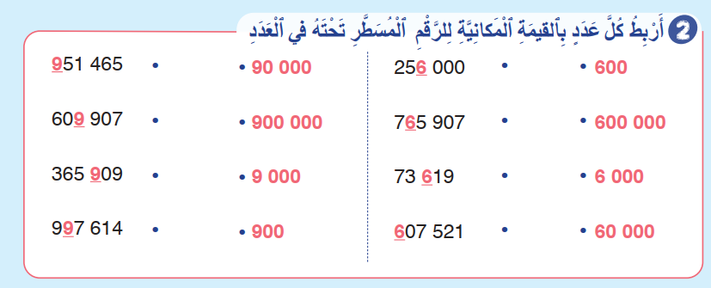
اختتام الحصة
3
أنشطة المراجعة
2
افتتاح الحصة
1
أربطوا بخط كل عدد بقيمة الرقم المسطر تحته. العدد الأول 256 000 ،
ابحثوا عن قيمة الرقم 6

Slide 26
اختتام الحصة
3
أنشطة المراجعة
2
افتتاح الحصة
1
صححوا. 6 لها قيمة 6 آلاف، من يشرح لنا كيف توصل إلى الجواب؟
المرور بين الصفوف وتقديم المساعدة للمتعثرين,

Slide 27
اختتام الحصة
3
أنشطة المراجعة
2
افتتاح الحصة
1
الآنّ، أكملوا انجاز التمرين.

Slide 28
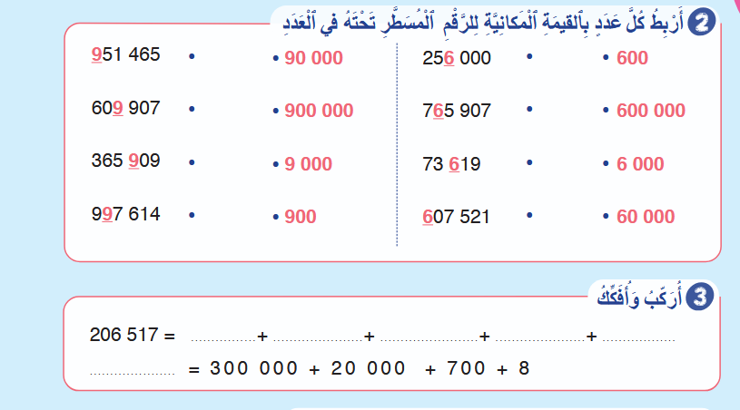
صححوا .

Slide 29
(ة)خاص بالأستاذ
أنشطة المراجعة
2
النشاط 3
تَفْكيكُ وَتَرْكيبُ اَلْأَعْدادِ مِنْ 0 إِلى 999 999؛

Slide 30
اختتام الحصة
3
أنشطة المراجعة
2
افتتاح الحصة
1
خذوا ألواحكم.

Slide 31
اختتام الحصة
3
أنشطة المراجعة
2
افتتاح الحصة
1
في السطر الأول ، فككوا العدد 247 043 أي اكتبوه كتابة جمعية.
247 502 | ………………………………………...
………… | 500 000+ 60 000+ 700+ 40 + 3

Slide 32
اختتام الحصة
3
أنشطة المراجعة
2
افتتاح الحصة
1
ارفعوا ألواحكم.

Slide 33
صححوا. من يشرح كيف حصل على الجواب الصحيح.
تسجيل النسبة المئوية لعدد الإجابات الصحيحة.
247 502 | 200 000+ 40 000+ 7 000 + 500+ 2
………… | 500 000+ 60 000+ 700+ 40 + 3

Slide 34
اختتام الحصة
3
أنشطة المراجعة
2
افتتاح الحصة
1
الآن ، اقرؤوا الكتابة الجمعية وركبوا العدد في السطر الثاني.
247 502 | 200 000+ 40 000+ 7 000 + 500+ 2
………… | 500 000+ 60 000+ 700+ 40 + 3

Slide 35
اختتام الحصة
3
أنشطة المراجعة
2
افتتاح الحصة
1
ارفعوا ألواحكم.

Slide 36
اختتام الحصة
3
أنشطة المراجعة
2
افتتاح الحصة
1
صححوا. من يشرح كيف حصل على الجواب الصحيح.
تسجيل النسبة المئوية لعدد الإجابات الصحيحة.
247 502 | 200 000+ 40 000+ 7 000 + 500+ 2
560 743 | 500 000+ 60 000+ 700+ 40 + 3

Slide 37
اختتام الحصة
3
أنشطة المراجعة
2
افتتاح الحصة
1
خذوا الكراسة، أنجزوا التمرين الثاني.

Slide 38
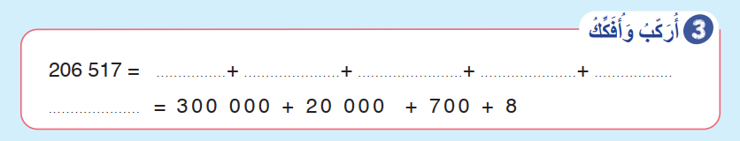
اختتام الحصة
3
أنشطة المراجعة
2
افتتاح الحصة
1
في التمرين الثالث :فككوا أو ركبوا العددين.

Slide 39
اختتام الحصة
3
أنشطة المراجعة
2
افتتاح الحصة
1
صححوا. من يشرح لنا كيف توصل إلى الجواب؟ من يذكرنا بالخطوات المتبعة.
المرور بين الصفوف ومساعدة المتعثرين.
200 000 6 000 500 10 7
320 708

Slide 40
(ة)خاص بالأستاذ
أنشطة المراجعة
2
النشاط 3
تَقْريبُ الْأَعْدادِ إِلى الْعَشرَة ، إِلى الْمِئَة.

Slide 41
اختتام الحصة
3
أنشطة المراجعة
2
افتتاح الحصة
1
خذوا ألواحكم.

Slide 42
اختتام الحصة
3
أنشطة المراجعة
2
افتتاح الحصة
1
اكتبوا العشرة الأقرب للعدد 73
....
....
< 73 <
.......
.....
73
اَلْعَشَرَةُ الْأَقْرَبُ

Slide 43
اختتام الحصة
3
أنشطة المراجعة
2
افتتاح الحصة
1
ارفعوا ألواحكم.

Slide 44
اختتام الحصة
3
أنشطة المراجعة
2
افتتاح الحصة
1
صححوا.
تسجيل النسبة المئوية لعدد الإجابات الصحيحة.
....
....
< 73 <
.......
70
73
اَلْعَشَرَةُ الْأَقْرَبُ

Slide 45
اختتام الحصة
3
أنشطة المراجعة
2
افتتاح الحصة
1
صححوا. من يشرح كيف حصل على الجواب الصحيح.
70
< 73 <
80
3<7
70
73
اَلْعَشَرَةُ الْأَقْرَبُ

Slide 46
اختتام الحصة
3
أنشطة المراجعة
2
افتتاح الحصة
1
اكتبوا المئة الأقرب للعدد 560
....
....
< 560 <
.......
.....
560
اَلْمِئَةُ الْأَقْرَبُ

Slide 47
ارفعوا ألواحكم.

Slide 48
اختتام الحصة
3
أنشطة المراجعة
2
افتتاح الحصة
1
صححوا.
تسجيل النسبة المئوية لعدد الإجابات الصحيحة.
....
....
< 560 <
.......
600
560
اَلْمِئَةُ الْأَقْرَبُ

Slide 49
اختتام الحصة
3
أنشطة المراجعة
2
افتتاح الحصة
1
صححوا. من يشرح كيف حصل على الجواب الصحيح.
500
< 560 <
600
60>40
560
600
اَلْمِئَةُ الْأَقْرَبُ

Slide 50
اختتام الحصة
3
أنشطة المراجعة
2
افتتاح الحصة
1
قربوا الأعداد إلى العشرة أو إلى المئة.
...
...
...
...
< 824 <
< 56 <
….....
….....
842
...
...
56
اَلْمِئَةُ الْأَقْرَبُ
اَلْْْعَشرَةُ الْأَقْرَبُ

Slide 51
اختتام الحصة
3
أنشطة المراجعة
2
افتتاح الحصة
1
أجدوا العشرة الأقرب ل 56.
...
...
...
...
< 824 <
< 56 <
….....
….....
842
...
...
56
اَلْمِئَةُ الْأَقْرَبُ
اَلْْْعَشرَةُ الْأَقْرَبُ

Slide 52
اختتام الحصة
3
أنشطة المراجعة
2
افتتاح الحصة
1
ارفعوا ألواحكم.

Slide 53
اختتام الحصة
3
أنشطة المراجعة
2
افتتاح الحصة
1
صححوا,
...
...
50
< 56 <
60
< 824 <
….....
….....
6 >4
842
...
56
60
اَلْمِئَةُ الْأَقْرَبُ
اَلْْْعَشرَةُ الْأَقْرَبُ

Slide 54
اختتام الحصة
3
أنشطة المراجعة
2
افتتاح الحصة
1
أجدوا المئة الأقرب ل 824
….
….
< 824 <
50
< 56 <
60
….....
….....
6 >4
842
...
60
56
اَلْمِئَةُ الْأَقْرَبُ
اَلْْْعَشرَةُ الْأَقْرَبُ

Slide 55
اختتام الحصة
3
أنشطة المراجعة
2
افتتاح الحصة
1
ارفعوا ألواحكم.

Slide 56
اختتام الحصة
3
أنشطة المراجعة
2
افتتاح الحصة
1
أجدوا المئة الأقرب ل 824
800
< 824 <
900
50
< 56 <
60
….....
….....
24 < 76
6 >4
824
800
56
60
اَلْمِئَةُ الْأَقْرَبُ
اَلْْْعَشرَةُ الْأَقْرَبُ

Slide 57
(ة)خاص بالأستاذ
اختتام الدرس
5

Slide 58
اختتام الحصة
3
أنشطة المراجعة
2
افتتاح الحصة
1
انتبهوا جيدا ! أنجزوا التمرين رقم 4 صفحة 58.

Slide 59


اختتام الحصة
3
أنشطة المراجعة
2
افتتاح الحصة
1
إلى اللقاء. في الحصة القادمة، سنقوم بالتصحيح.

Slide 60


(ة)خاص بالأستاذ
(ة)خاص بالأستاذ
بناء على إنجازات المتعلمين

